Slide 1
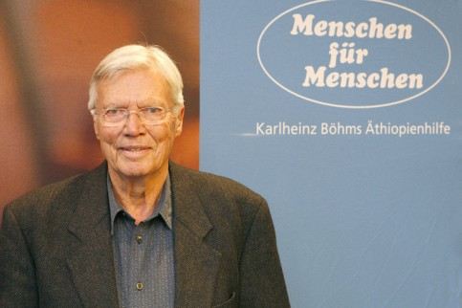
Projektgebiete in 30 Jahren

Slide 2
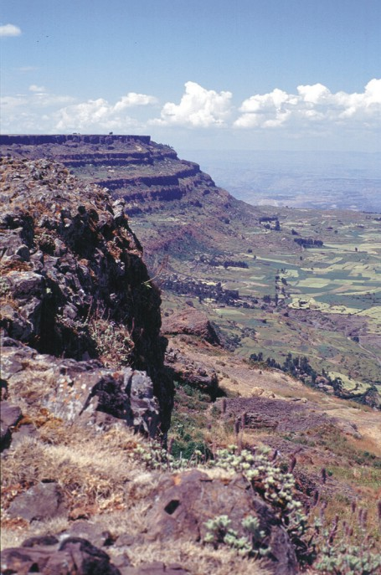
Das Erste Projekt
Das Erste Projekt (1982) von Menschen für Menschen war im Erer – Tal . Durch die Dürrejahre und den Ogadenkonflikt hatten rund 2.000 Halbnomaden alles verloren und fanden im Erer – Tal eine neue Heimat.
1996 wurde das Gebiet offiziell an die Bevölkerung übergeben.

Slide 3
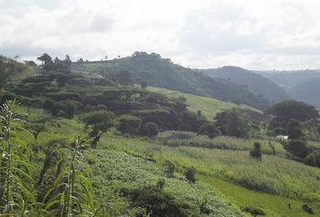
1985
Vom sozialistischen Regime wurden ca. 650.000 Menschen in einer der größten Dürrezeiten nach Illubabor umgesiedelt.
Karlheinz Böhm Äthiopienhilfe nahm sich den Menschen an

Slide 4
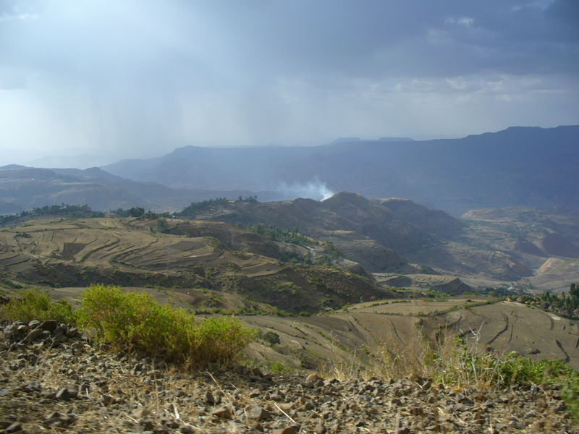
1992
Merhabete ist eine dürreanfällige, stark erodierte Hochlandregion. Neben der Sicherung von Boden, Wald und Wasser baute die Stiftung die unterentwickelte soziale und räumliche Infrastruktur aus
2010 wurde das Gebiet an die lokale Bevölkerung übergeben.

Slide 5
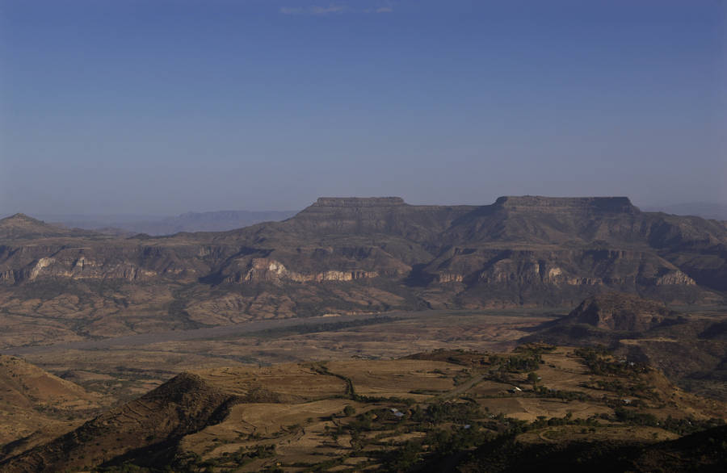
1997
Die Äthiopienhilfe weitete ihre Aktivitäten im Hochland auf die Region Derra aus, die sich direkt an Merhabete anschließt. Gemeinsam mit der lokalen Bevölkerung wurde daran gearbeitet, die Standards in allen Bereichen des Lebens menschenwürdig zu gestalten.

Slide 6
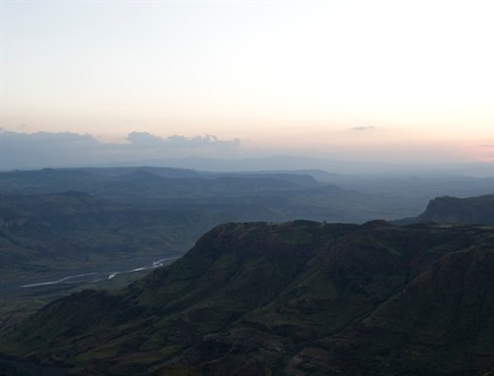
2000
Die Region Midda ist von großen infrastrukturellen Problemen gekennzeichnet. Das Land ist zerklüftet – Hochplateaus wechseln sich mit tiefen Schluchten ab. Menschen für Menschen arbeitet dort u.a. in den Schwerpunktbereichen Landwirtschaft und Wasserversorgung.

Slide 7
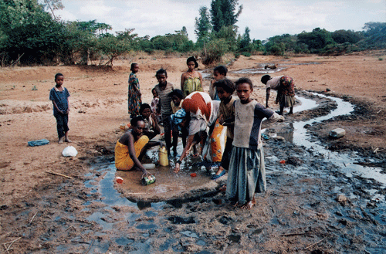
2002
In Babile, einem dürreanfälligen Distrikt der Provinz Ost-Hararghe, leben die Familien vor allem von Viehzucht und vom Anbau von Mais und Hirse. Es fehlt an Fachwissen, um die Erträge zu steigern, an Trinkwasser, medizinischen Einrichtungen und Schulen.

Slide 8
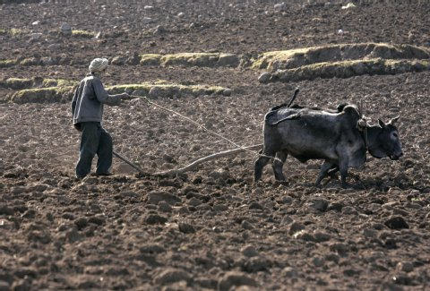
2006
In Asagirt (auf einer Höhe von 3.000 Metern) herrscht ein raues, sehr kaltes Klima. Die Landschaft ist entwaldet, weil die Menschen Brennholz brauchen. Die unzureichende Ernährung schwächt ihre Abwehrkräfte.

Slide 9
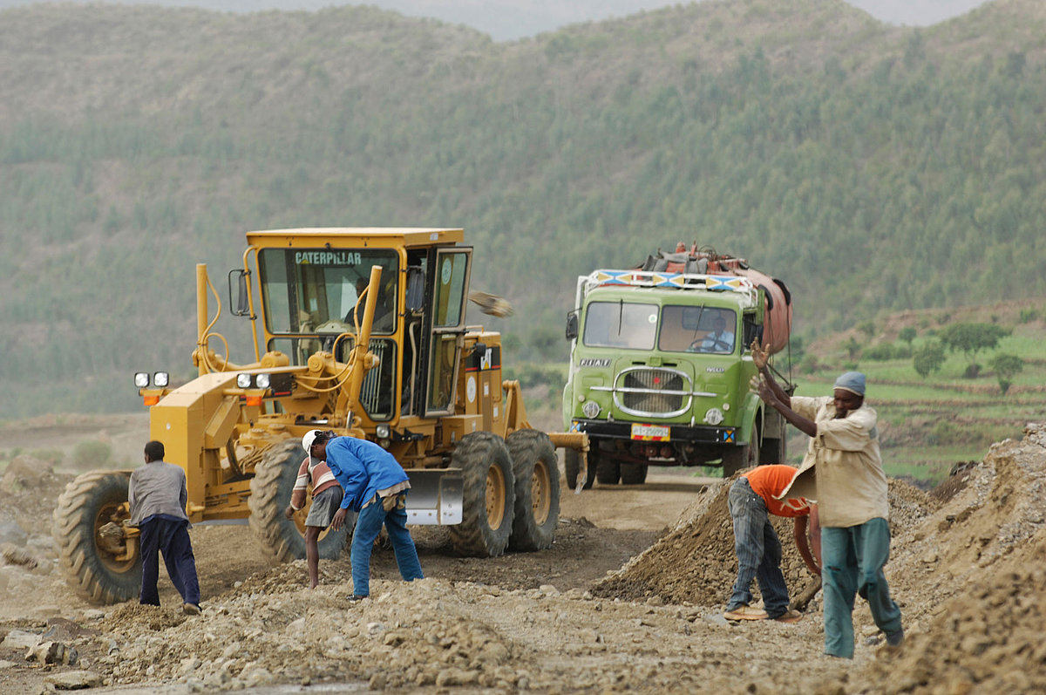
2007
Die Projektregion Borecha ist schwer zugänglich. Nachdem es in den ersten Jahren vor allem um den Aufbau der Infrastruktur ging, liegt heute die Verbesserung der landwirtschaftlichen Produktion im Vordergrund.
Nono Selle ist das Kleinste der Projektgebiete. Auch hier ging es die ersten Jahre um die Verbesserung der Infrastruktur, den Bau von Straßen, Brücken, Krankenstationen und Wasserstellen.

Slide 10
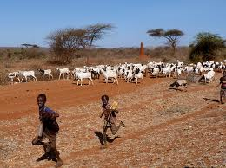
2008
Das Projektgebiet Hagere Mariam liegt in direkter Nachbarschaft zu Asagirt. Dadurch können vor allem infrastrukturelle Maßnahmen der Stiftung zusätzlich genutzt werden.

Slide 11
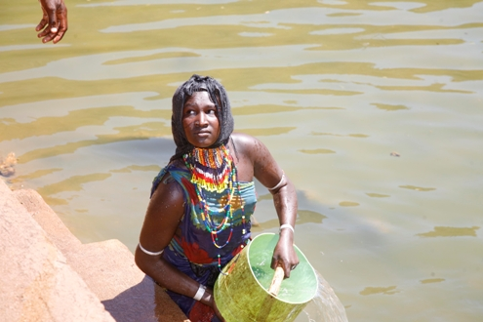
2011
Im Jahr des 30-jährigen Bestehens startet Menschen für Menschen ein Entwicklungsprojekt in Borena. Den Menschen fehlt es am Nötigsten. In der ersten Projektphase bis Ende 2013 sollen für viele Familien grundlegende Verbesserungen erreicht werden.

Slide 12
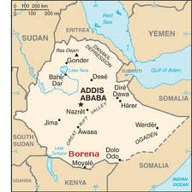
2011
Die Menschen in Ginde Beret in der Provinz West-Shoa leben hauptsächlich von der Landwirtschaft und Viehzucht. Bodenerosion und Dürre erschweren den Ackerbau, die Wasserversorgung ist katastrophal. In allen Bereichen des Lebens gibt es Bedarf an Hilfe.

